Slide 1

本文衍生自維基百科
程式人《十分鐘系列》
為何中學生應該學習科學史
陳鍾誠
2016年8月21日

Slide 2
這兩年
我開始對《科學史》非常著迷！

Slide 3
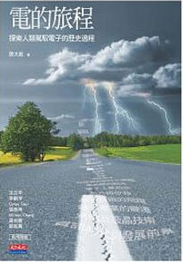
原因是
兩年前我看了《電的旅程》這本書！
http://www.books.com.tw/products/0010498148

Slide 4
這本書
讓我開始理解
《科學和技術發展》的歷史脈絡！

Slide 5
於是
我開始閱讀一系列的科學史相關書籍！

Slide 6
不管是
物理史
化學史
生物學史

Slide 7
甚至是
天文史
技術史
機器發展史

Slide 8
這些歷史
讓我開始反思，自己在中學時代，搞不懂的那些事情！

Slide 9
那些搞不懂的科學理論
一旦放到歷史的架構裡面
整個就變得非常清楚，豁然開朗！

Slide 10
我讀這些歷史的時候
總是一邊讀，一邊去查詢維基百科
接著把自己理解的結果寫成《十分鐘系列》的投影片。

Slide 11
然後
一幅活生生的科學發展歷程，似乎就在我眼前展開了起來。

Slide 12
於是我開始想
要是我中學的時候花點時間去讀一兩本《科學史》的書。
那麼我對《物理、化學、生物》等領域的理解深度肯定會有所不同。

Slide 13
如果
我當時不把大部分的時間都拿去《背書、計算、解考題》
那麼我反而可以學得更好！

Slide 14
舉例而言
昨天我兒子到國中註冊，發下了第一學期的課本。

Slide 15
於是我把他康軒版的
自然與生活科技拿來翻閱

Slide 16
發現國中第一冊的自然課程
是從生物領域開始講起的！

Slide 17
我覺得很納悶
為何從生物領域開始講科學呢？

Slide 18
生物領域
不是最複雜，目前科學最難以處理的領域嗎？

Slide 19
然後我看到裡面講解
科學方法、細胞的結構、顯微鏡、醣類的作用、酵素的測定、微生物學之父巴斯德的鵝頸瓶實驗等等.....

Slide 20
於是對於已經閱讀過科學史的我
心裡不免好奇
巴斯德的年代到底是甚麼樣的一個世界
他想透過《鵝頸瓶》瞭解甚麼事情呢？

Slide 21
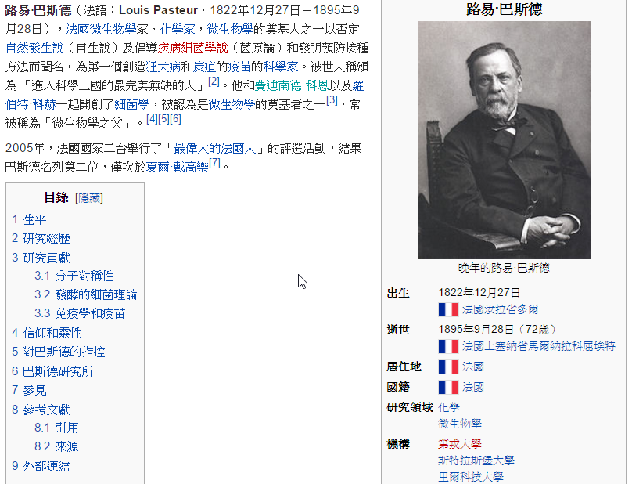
於是我查了一下維基百科

Slide 22
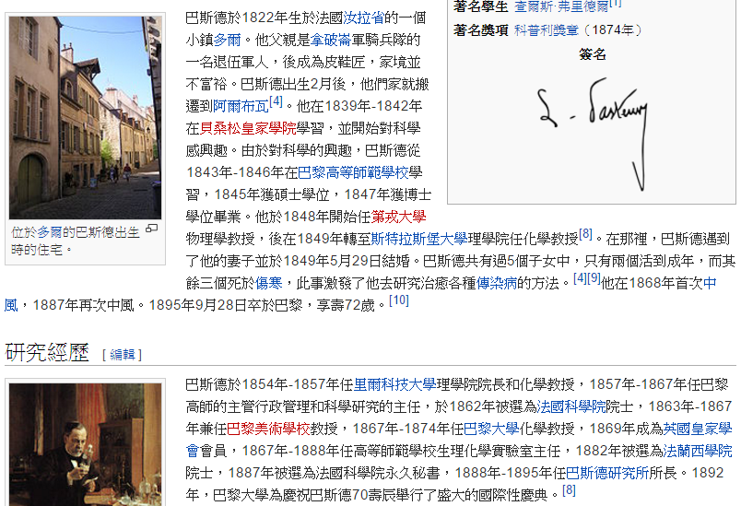
維基百科裏對巴斯德的描述
比課本豐富很多！

Slide 23
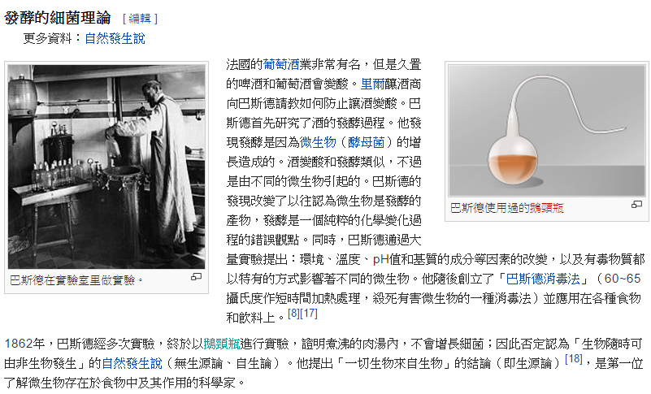
關於鵝頸瓶的那段歷史

Slide 24
也講得比較詳細

Slide 25
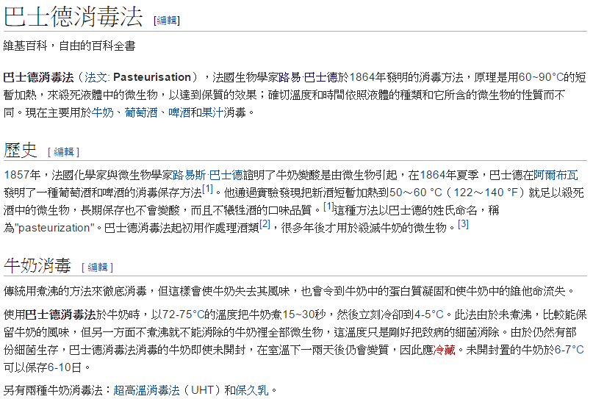
而且對巴斯德消毒法

Slide 26
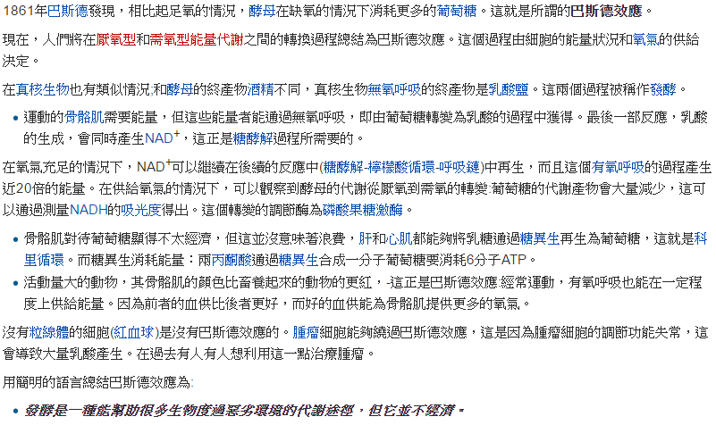
還有巴斯德效應

Slide 27
也都有比較詳細的描述

Slide 28
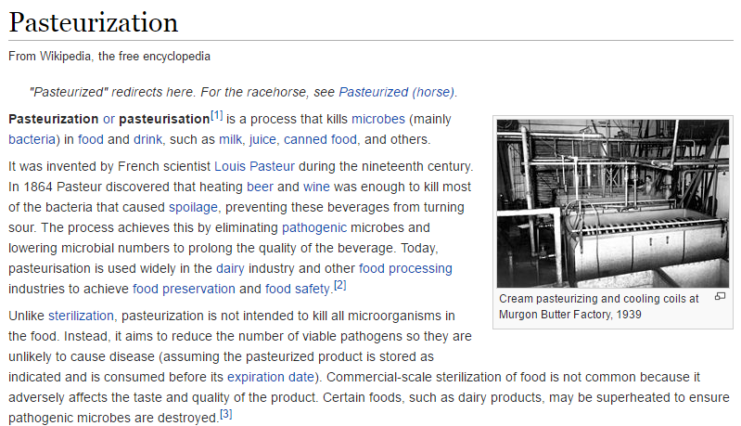
如果想進一步瞭解
英文版裏會有更多資訊

Slide 29
可以提供進一步的訊息

Slide 30
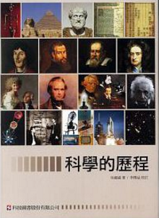
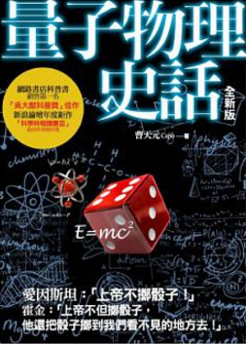
假如我再度變成中學生
我想我會先看一兩本科學史

Slide 31
然後、當我看到課本裡
沒有寫清楚的主題時

Slide 32
我就會去查詢維基百科
甚至去Google那些相關資訊

Slide 33
從維基百科當中
我可以進一步連結到相關主題

Slide 34
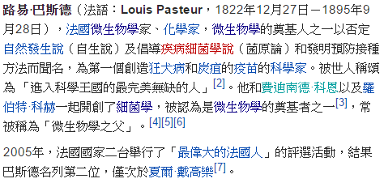
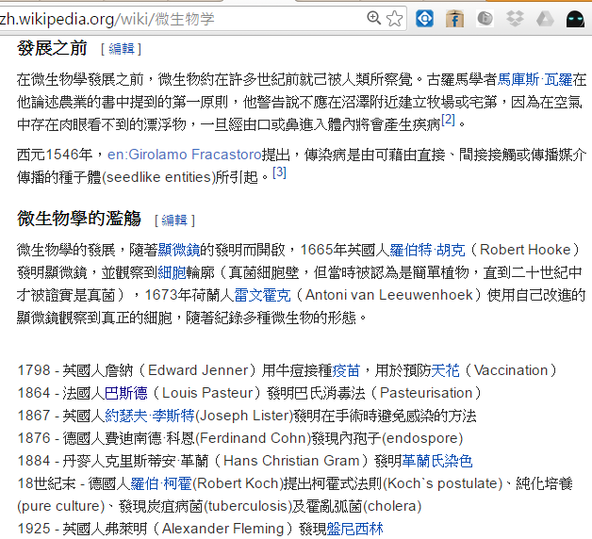
像是連結到微生物學之後

Slide 35
就可以逐漸理解
人類對細菌探索的歷史！

Slide 36
透過這樣的方式

Slide 37
我腦海裡的科學知識
就會逐漸產生連結

Slide 38
而這些人事物的歷史連結

Slide 39
會逐漸形成一套
具有前因後果的完整系統

Slide 40
這樣子
科學的整體概念，就會逐漸建立起來！

Slide 41
而且
還會串連起《科學與人文》的連結！

Slide 42
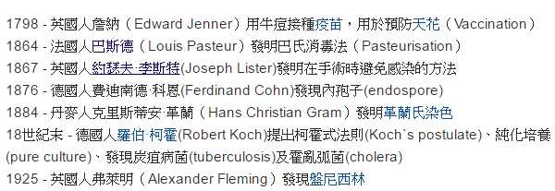
舉例而言，從維基百科的的微生物學
可以看到李斯特醫師注意到手術細菌感染的問題

Slide 43
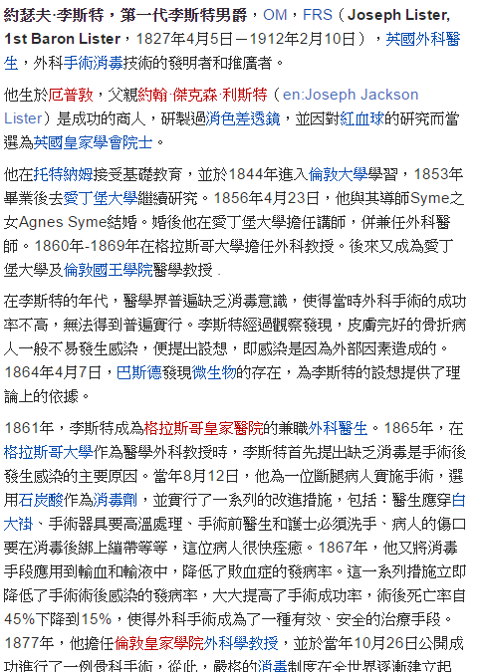
追蹤李斯特
就可以發現在1860年代之前，外科手術是不進行消毒的

Slide 44
可想而知
不消毒的外科手術會造成多少人感染死亡！

Slide 45
看到這裡
就讓我想起網路上看過的一些醫學史文章。

Slide 46
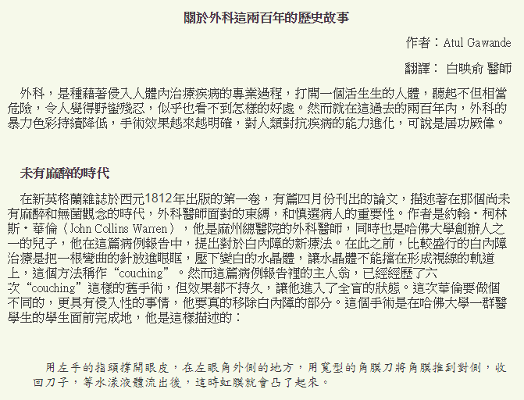
像是這個
http://blog.chihchih.net/blog/post/37416746

Slide 47
於是我們可以理解
當初醫生所面對的《疼痛和感染》兩大問題，是如何因為微生物學的研究，以及麻醉劑的發明，而獲得了解決！

Slide 48
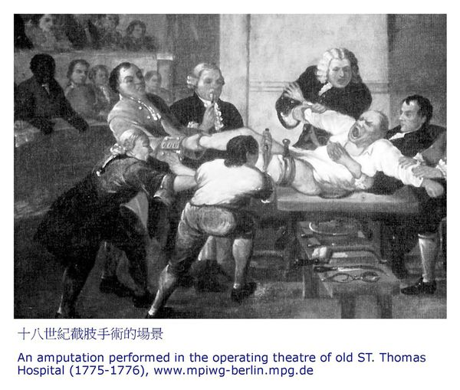
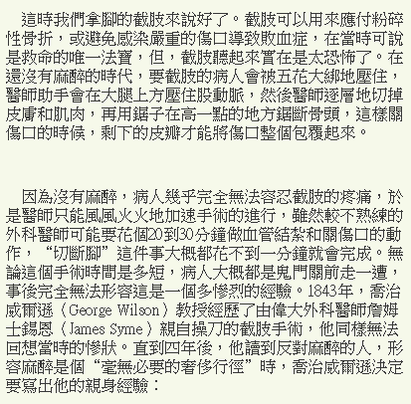
你也可以理解
當時施行外科手術時的病人的慘狀

Slide 49
接著我想到曾經看過一篇
《產褥熱》曾經奪走多少
歐洲孕婦的生命的文章

Slide 50
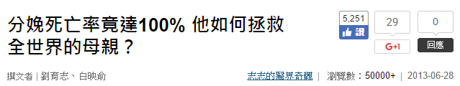
這篇也是劉育志和白映俞寫的
http://www.businessweekly.com.tw/KBlogArticle.aspx?id=3979

Slide 51
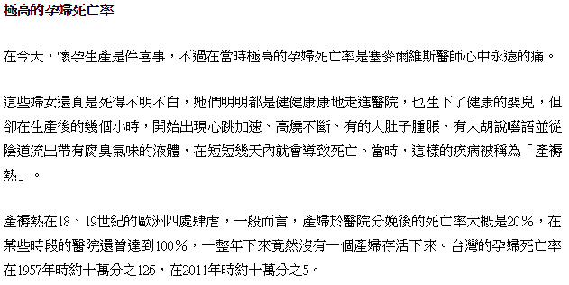
分娩死亡率竟達100%
他如何拯救全世界的母親？

Slide 52
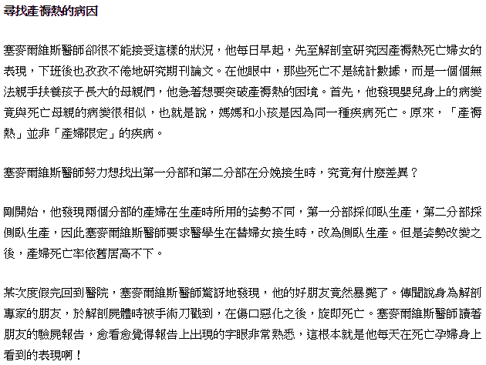
該文接著寫著

Slide 53
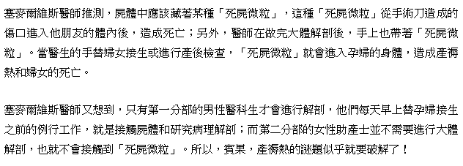
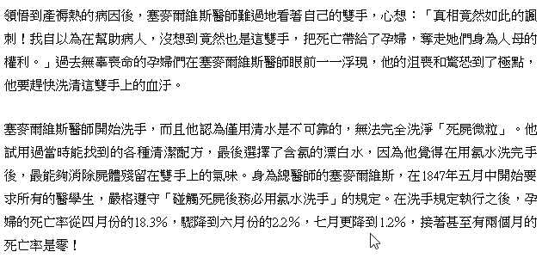
然後又寫道

Slide 54
不過、社會卻是複雜的
醫療領域也不例外
塞麥爾維斯醫師雖然證明了死屍上有細菌，而且洗手可以大大降低孕婦死亡率。
但是他反而被醫學社群排擠！

Slide 55
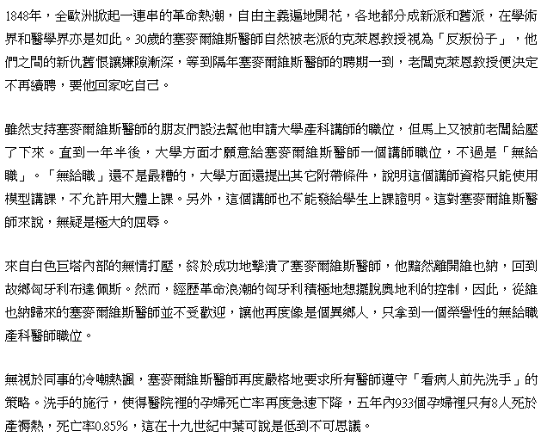
塞麥爾維斯被開除並黯然離開維也納

Slide 56
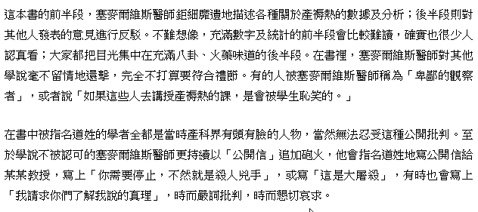
後來他寫了一本書
書名是：《產褥熱的病因、觀念、及預防》

Slide 57
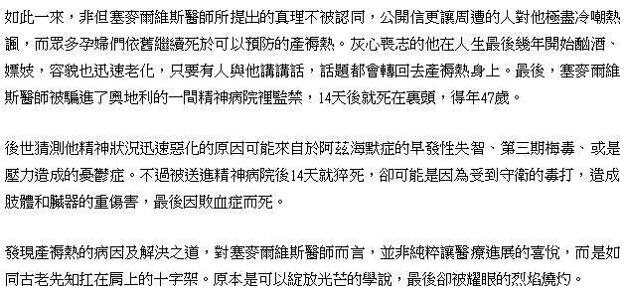
最後卻悲慘的死去

Slide 58
一直到塞麥爾維斯醫師死後
巴斯德才在顯微鏡下找到鏈球菌的蹤跡

Slide 59
從上面的故事裡
我們就可以體會到
科學的發展究竟有多麼困難
而這些知識究竟有多麼珍貴

Slide 60
這些故事
會讓課本裏的那些枯燥的知識

Slide 61
活了起來！

Slide 62
我相信這樣的學習方式
會比單單看課本好得多！

Slide 63
因此我在這裡
強烈推薦中學生
有機會的話，多多念點
科學史的書

Slide 64
像是這幾本

Slide 65
然後看課本的時候
可以參考維基百科，甚至上 google 查詢實驗影片之類的資源。

Slide 66
這樣
課本讀起來就不會那麼枯燥

Slide 67
而那些科學知識

Slide 68
也才能真正的

Slide 69
活了起來！

Slide 70
這就是我們今天的

Slide 71
十分鐘系列！

Slide 72
希望您會喜歡

Slide 73
我們下次見

Slide 74
Bye Bye !

